Slide 1
Treinamento de Validades e Rastreabilidades
Nutricionista :Cristiane Paganelli

Slide 2
O que é prazo de validade ?
Prazo de validade é o tempo de duração dado à comidas, bebidas, remédios, tintas e outros itens perecíveis antes de serem considerados inadequados para venda ou consumo.
Porque o prazo de validade é importante ?
O prazo de validade é extremamente importante, pois serve para informar ao consumidor se o produto ainda está em condições de consumo, de forma que todas as suas características como sabor, cor e odor sejam adequadas e não causem nenhum tipo de dano à saúde.

Slide 3
Quais os problemas que um produto vencido pode causar ?
Intoxicação Alimentar

Slide 4
Consumidor Insatisfeito

Slide 5
VOCÊ SABIA ??
O consumidor tem direito a produto gratuito se encontrar mercadoria vencida à venda , conforme previsto na Lei 17.132/2017

Slide 6
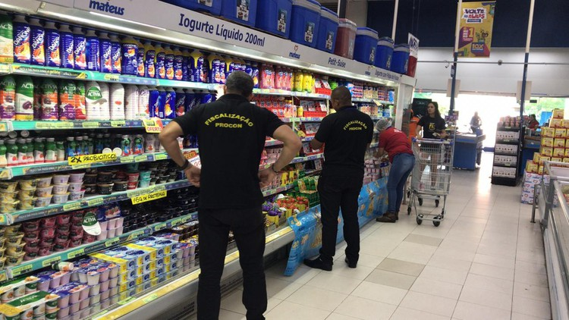
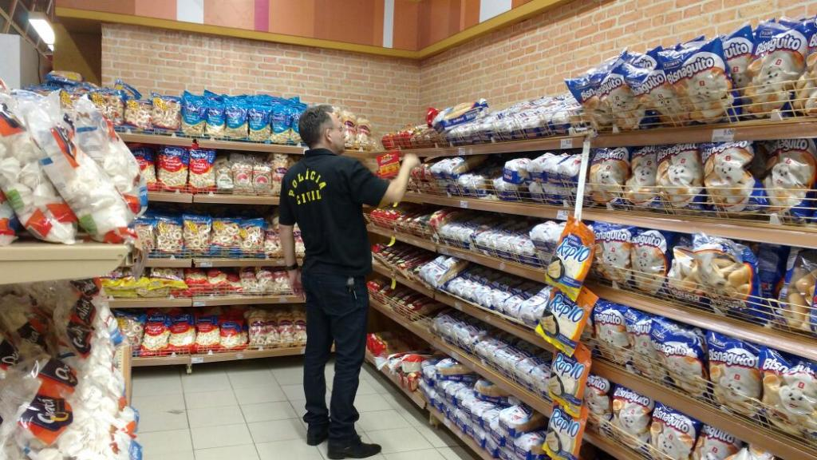
FISCALIZAÇÃO
PROCON
POLÍCIA CIVIL
DE R$100,00 ATÉ R$50.000,OO POR PRODUTO VENCIDO

Slide 7
ANVISA
ARTIGO

Slide 8
PRODUTO PARA QUEBRA
PERDA ECONÔMICA
PREJUÍZO
O objetivo dos varejistas é a venda, tudo que inviabiliza este processo resulta em perda financeira

Slide 9
Como evitar problemas com validade no supermercado?
Ter o controle de validade dos produtos desde a entrada da mercadoria (RECEBIMENTO) até ou consumidor final .
( Registro de recebimento de mercadoria /Sistema )
Funcionários treinados para verificar a validade dos produtos diariamente .
( Recebimento/Armazenamento/Exposição para venda)
Armazenar os produtos de acordo com PVPS ( PRIMEIRO QUE VENCE –PRIMEIRO QUE SAI) e separá-los por categoria .

Slide 10
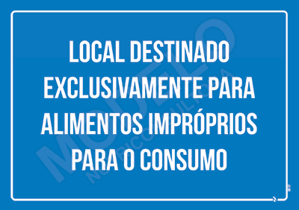
Qual o procedimento deve ser realizado ao encontrar um produto vencido exposto para venda?
- Retirar produto vencido da área de vendas
- Identificar como produto impróprio para consumo (separar os produtos vencidos dos produtos próprios para consumo)
- Transferir produtos vencidos para o setor de produtos impróprios para consumo e quebra

Slide 11
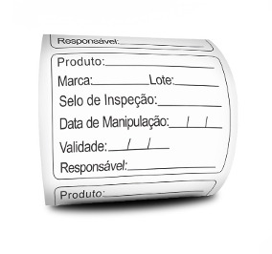
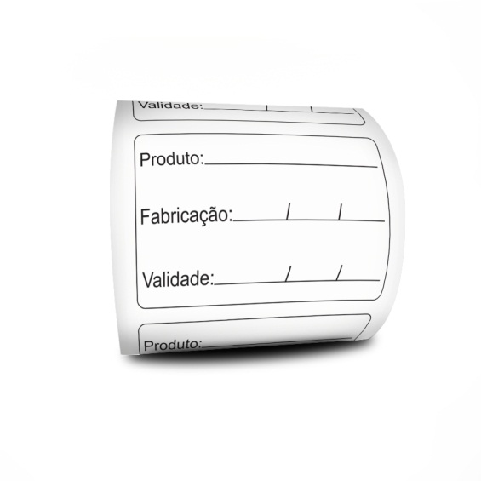
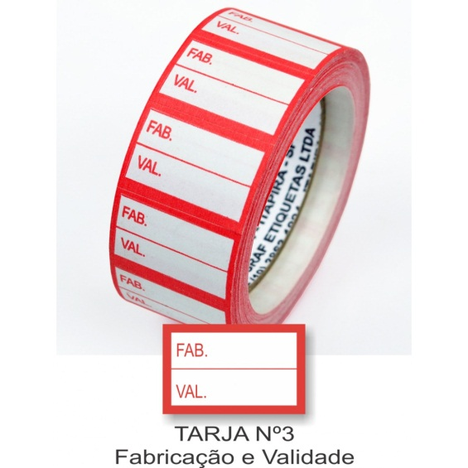
ETIQUETAS DE VALIDADE
Quando etiquetar ?

Slide 12
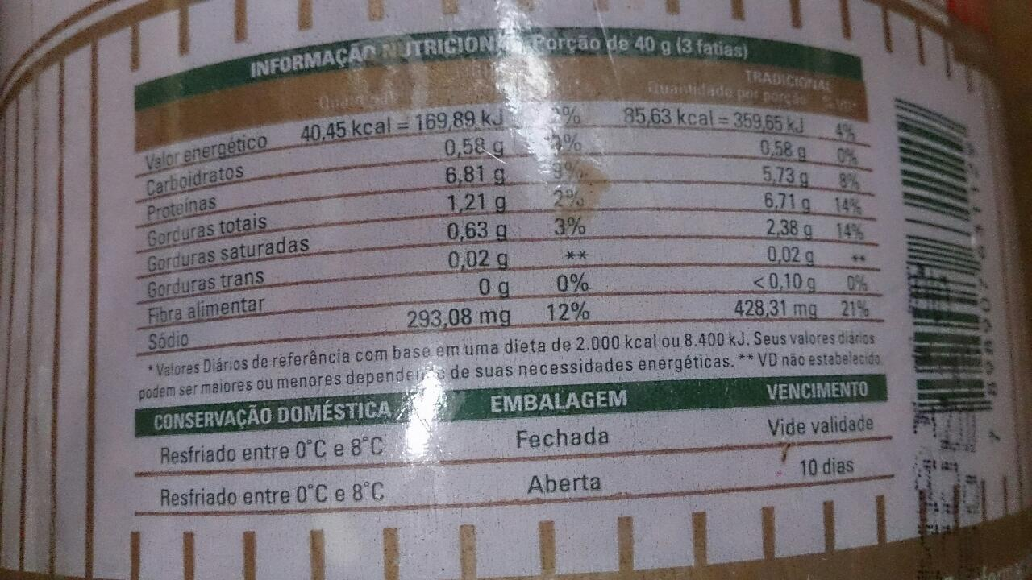
Etiquetas de validade
Etiquetas- embalagem ABERTA
Alguns tipos de alimentos após abertos tem a sua data de validade mudada, essa informação está na embalagem original do produto.

Slide 13
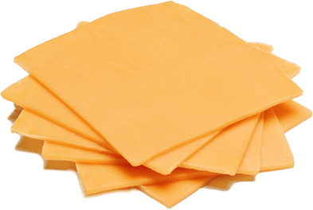
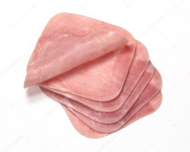
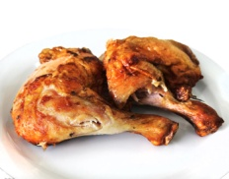
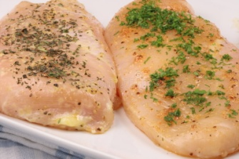
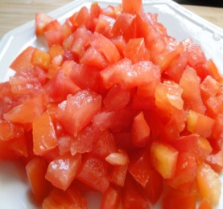
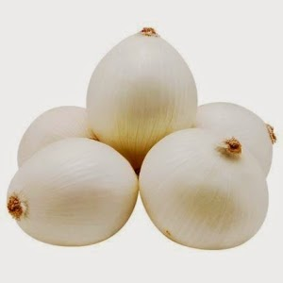
Etiquetas – Produtos Manipulados - REFRIGERADO
As temperaturas de armazenamento de produtos sob congelamento e sob refrigeração devem obedecer às recomendações dos fabricantes indicadas nos rótulos. Na ausência destas informações e para alimentos preparados no estabelecimento devem ser usadas as recomendações a seguir:
Portaria CVS 5 de 2013.
Carnes bovina e suína, aves, entre outras, e seus produtos manipulados crus
Frios e embutidos, fatiados, picados ou moídos
Alimentos pós-cocção, exceto pescados
3 dias
Até 4°C
3 dias
Até 4°C
3 dias
Até 4°C
Demais alimentos preparados
Frutas, verduras e legumes higienizados, fracionados ou descascados; sucos e polpas de frutas
3 dias
Até 5°C
3 dias
Até 4°C

Slide 14
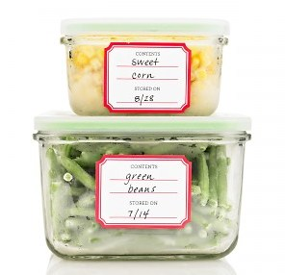
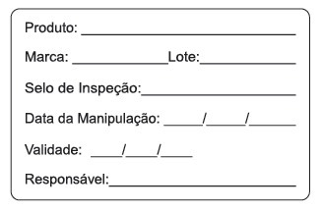
Etiquetas de validade para produtos armazenados em outro recipiente

Slide 15
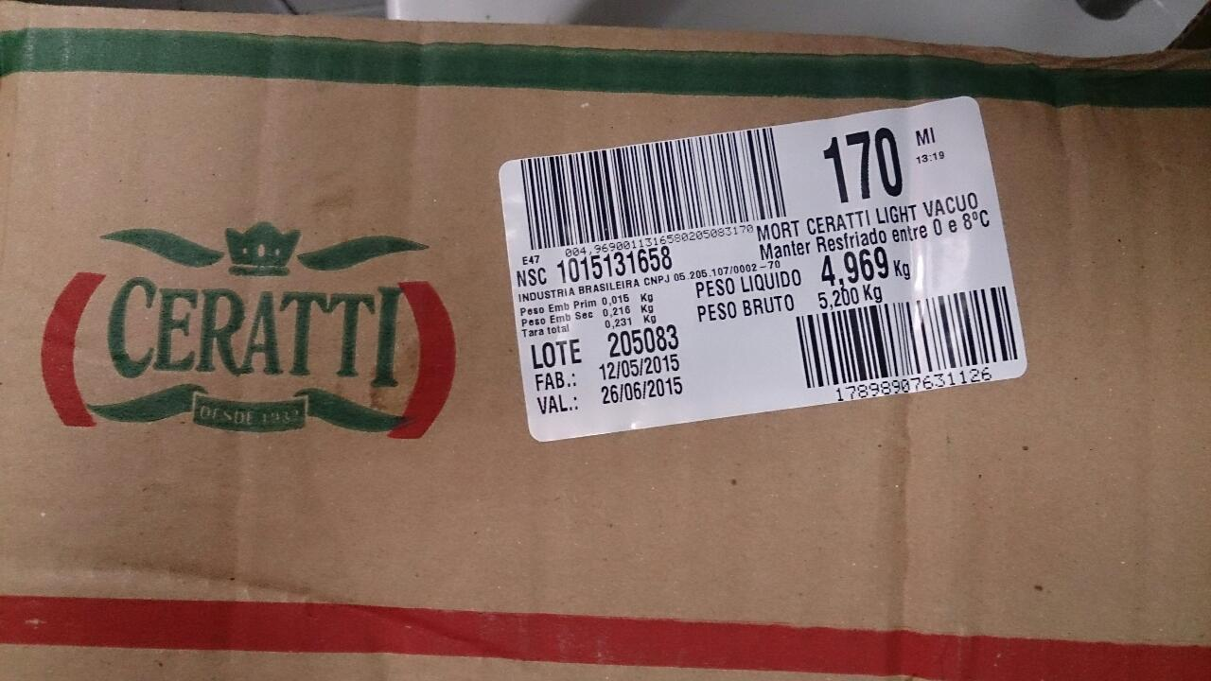
Etiquetas de validade embalagem fechada
Etiquetas- embalagem FECHADA

Slide 16
RASTREABILIDADE
A rastreabilidade pode ser compreendida como a “habilidade de seguir a movimentação de um alimento por estágios específicos de produção, processamento e distribuição.” (FAO, 2008)

Slide 17
RASTREABILIDADE DE ALIMENTOS
Origem e trajeto percorrido pelo alimento.
Características nutricionais;
Informações acerca da produção (plantio, colheita, defensivos);
Informações de armazenamento;
Certificações e selos de qualidade;

Slide 18
SELOS DE QUALIDADE
Sistema Integrado de Segurança Pública
Serviço de Inspeção Federal

Slide 19
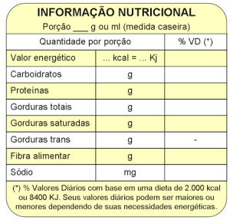
Características Nutricionais
Ingredientes
Informação nutricional
Contém glúten/ não contém glúten
Contém lactose/Não contém lactose
Alérgicos contém :
Ex: Trigo, leite , derivados de leite, ovo,castanha, derivados de soja,conservantes , etc.

Slide 20
Informações de armazenamento

Slide 21
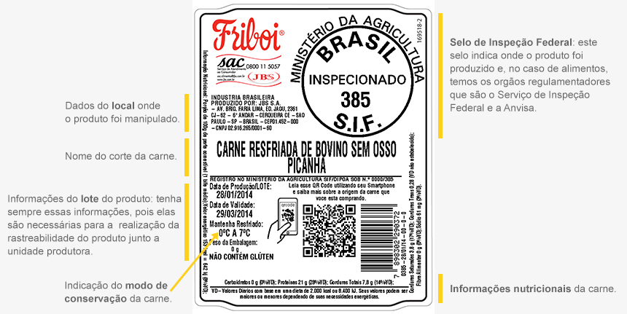
Rotulagem de Carne Bovina

Slide 23
Portaria 2619/11- MS
A rotulagem dos alimentos embalados na ausência do consumidor deve conter as informações exigidas pela legislação geral, específica e por este regulamento:
Denominação de venda do alimento;
Lista de ingredientes em ordem decrescente de proporção;
Identificação de origem: razão social e endereço do fabricante, do distribuidor quando proprietário da marca e do importador, para alimentos importados;
Data de validade;
Identificação do lote;
Instruções para o preparo e uso do alimento, quando necessário;
Indicação das precauções necessárias para manter as características normais do alimento. Para os produtos congelados e resfriados devem ser informadas as temperaturas máxima e mínima de conservação e o tempo que o fabricante ou o fracionador garante a qualidade do produto nessas condições.
Informação nutricional, conforme legislação vigente;
IX. Registro, quando obrigatório.

Slide 24
Etiqueta produtos a granel
Os produtos vendidos a granel devem ser identificados, de forma visível e clara, fornecendo aos consumidores as seguintes informações:
I. Denominação de venda do produto;
II. Marca;
III. Data de validade segundo a recomendação do fabricante.
Nome do Produto:
Marca: Lote:
Data de Manipulação:
Data de Validade :
Data Validade Embalagem:
Portaria 2619/11 MS

Slide 25
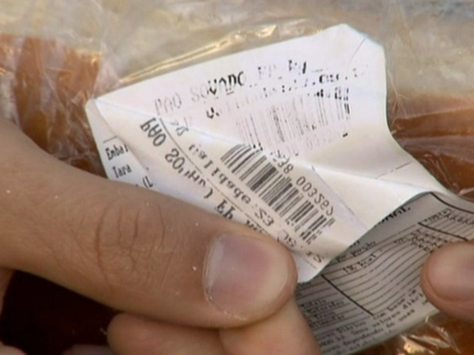
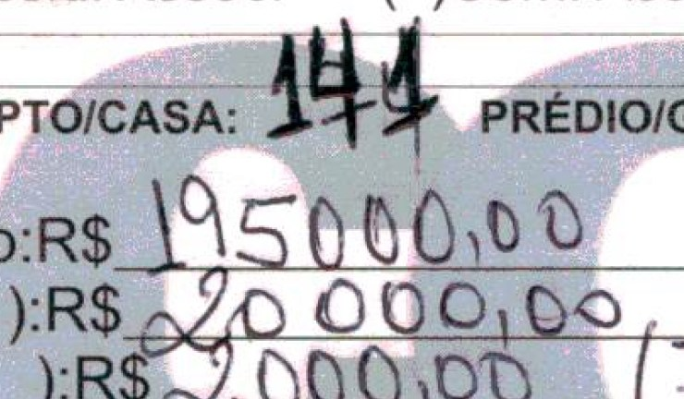
Etiquetas
Em caso de dúvida sempre perguntar para a nutricionista ou o líder responsável do setor .
Nunca colar uma etiqueta por cima da outra;
Nunca rasurar as etiquetas.

